Slide 1
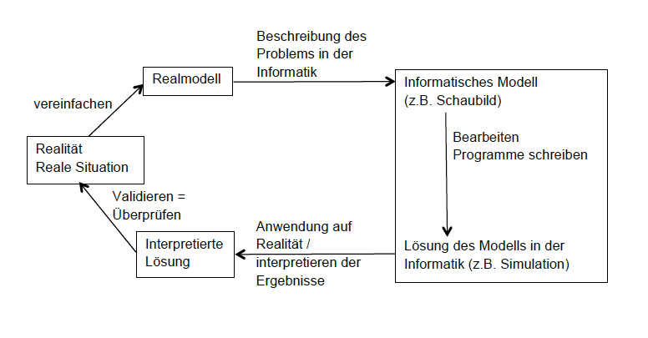
Modellierungskreislauf

